Slide 1
確率と統計でものを考える。 教科書第8章 そんなことは起きるはずがない
とても低い確率で起こる事象は興味をそそる。いくつか例をあげて考えよう。

Slide 2
表8.2 落雷で死ぬ確率が低かった州(1999-2003)
州 | 人口(2000年) | 死者数 | 年率
マサチューセッツ | 6,349,097 | 2 | 0.0023
カリフォルニア | 33,871,648 | 8 | 0.0017
アラスカ | 626,932 | 0 | 0.0
ハワイ | 1,211,537 | 0 | 0.0
ロードアイランド | 1,048,319 | 0 | 0.0

Slide 3
表8.1 落雷で死ぬ確率が高かった州(1999-2003)
もちろん、州ごとに死亡率はバラつく．
雷雨の際、屋外に居る人数と時間の長さ。
避雷針の代わりになってくれる高い建物の有無。
年率とは年間10万人当たりの死亡者数を表す。
州 | 人口(2000年) | 死者数 | 年率
ワイオミング | 493,782 | 14 | 0.203
ユタ | 2,233,169 | 22 | 0.070
コロラド | 4,301,261 | 39 | 0.065
フロリダ | 15,982,378 | 126 | 0.056
モンタナ | 902,165 | 7 | 0.055
ニューメキシコ | 1,819,046 | 14 | 0.055

Slide 4
禁煙のコマーシャル
雷雨の山のてっぺんに、一人の女性が長い金属の棒を握り締めて立っている。
その彼女がこう説明する。
こんなことをするなんて、頭がおかしいと思うかもしれないけれど、タバコを吸う愚かさに比べたら何でもありません。
すでに見たように、肺癌で死ぬ人が死者の総数に占める割合は7%で、落雷で死ぬ人の3000倍にもなる。
喫煙者としてあなたは、このコマーシャルに納得できますか？
Notes:
本当か嘘か見当がつかないが、気の利いた面白い話ではある。

Slide 5
表8.3 落雷で死ぬ確率が高かった国
国 | 人口 | 死者数 | 年率
キューバ | 11,263,429 | 70 | 0.621
パナマ | 2,960,784 | 17 | 0.574
バルバドス | 277,264 | 1 | 0.361
南アフリカ | 42,768,678 | 150 | 0.351

Slide 6
雷に打たれて死ぬ確率
本当に小さいのだろうか？
2001年全米における落雷の死亡者は50名だった（年間総死亡者数250万人のうちの0.002%）。
1990年から2003年までの14年間の、落雷による死亡者は合計756人、年平均にすると54名。
600万人に一人にすぎない。
肺ガンの死亡者数は156,058名、死亡者全体の6.46%に当たる。
肺ガンによる死亡者の中には非喫煙者も含まれているが、それを考慮しても喫煙者の死亡率は高いのだろう。

Slide 7
40歳の未婚女性が結婚できる確率は1.3%？
1980年代の中頃、ハーヴァード大学とイェール大学の研究者が、アメリカ人の結婚パターンと人口年齢構成との関係について調査を始めた。
そして、彼らが仮に出した結論は、「40歳の未婚女性が、その後結婚する確率は1.3%しかない」というものだった。
これは地方の新聞に小さく書かれていたものだった。
この数字が反フェミニストが持っていた、保守的な考え方にぴたりとはまり（認知バイアス）、しばらくの間この数字が引き合いに出された。
ものすごい伝染力で、記事の内容が広まった。
このように爆発的に広がるニュースの裏側を考えてみることは興味深い（松尾加筆）
Notes:
ニューズウィークは、「40歳未婚の女性が結婚する確率は、テロに遭って脂肪する確率よりも低い」という行き過ぎた記事を載せた。嘘であっても、それをわざと疑わず、信じたいことを信じる傾向が庶民にはある。

Slide 8
別に行われた調査では
合衆国国勢調査局の人口統計学者ジーン・ムアマンは、1980年の国勢調査を直接調べた。
40歳の未婚女性が結婚する確率が17%から23%であることを突き止めた。
ムアマンの同僚である統計学者ロバート・フェイは、もともとのハーヴァード大学とイェール大学による未発表調査を洗い直した。
すると、それが疑わしい統計モデルに基づいている。
女性が必ずいくつか年上の男性と結婚すると決めつけていることがわかった。
ほかにも問題点があったので、それらを修正すると、ムアマンと同じような結果が得られた。
この二人の調査については、小さな訂正記事として扱われた。

Slide 9
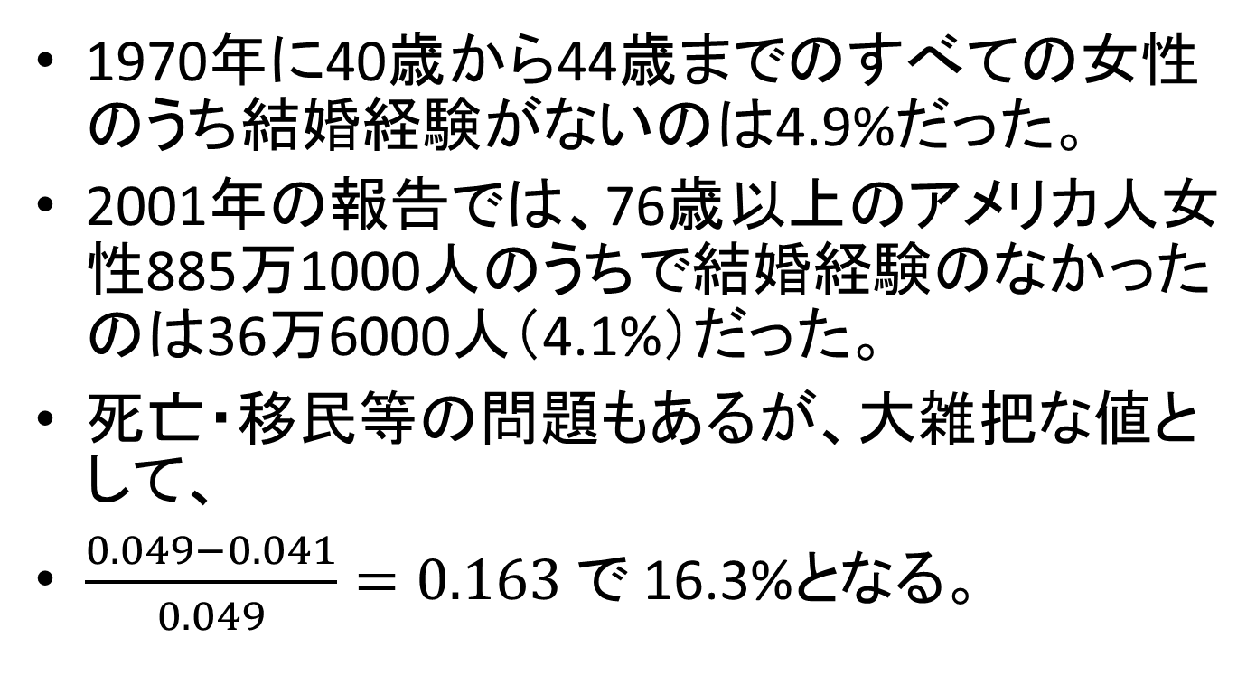
もっと簡便な調べ方 国勢調査局の報告を読む
1970年に40歳から44歳までのすべての女性のうち結婚経験がないのは4.9%だった。
2001年の報告では、76歳以上のアメリカ人女性885万1000人のうちで結婚経験のなかったのは36万6000人（4.1%）だった。
死亡・移民等の問題もあるが、大雑把な値として、
$\frac{0.049−0.041}{0.049}=0.163$ で 16.3%となる。

Slide 10
エイリアンはいるか？
地球は、生物に満ちた奇跡の惑星と考えられている。しかし、地球は宇宙から孤立した存在ではない。
宇宙も地球も、同じ自然法則に従って作られている。よって、生物の法則も同じと考えてよい。
地球に人類が出現するには、第一に適当な恒星（太陽）が生まれる必要があった。次に適度な量の水と空気と陸地を持った、適度な温度の、適当な惑星（地球）が生まれる必要があった。
その状況下で、生命が生み出され、何十億年もの時間をかけて、私たちのような高い知能を持った種へと進化ゆく。
しかし、地球と同様に進化する星が出現する確率は、とても小さいこと以外分からない。
Notes:
日本という国は、他の国とは異なる独自の発展を遂げてきた。周囲を海という要塞で囲まれ、適度な気象環境で穏やかな自然を享受してきた。
明治維新まで、他国の恫喝を受けることなく、自国の文化を深める期間が長かった。また、庶民の文化レベルが異様に高く、そのおかげで職人の高いレベルが保たれた。
現在、日本が誇るアニメや料理、建築物、庭園などなどは庶民の手によって育てられてきたものである。似非知識人はそのことを認めたがらない。なぜ？

Slide 11
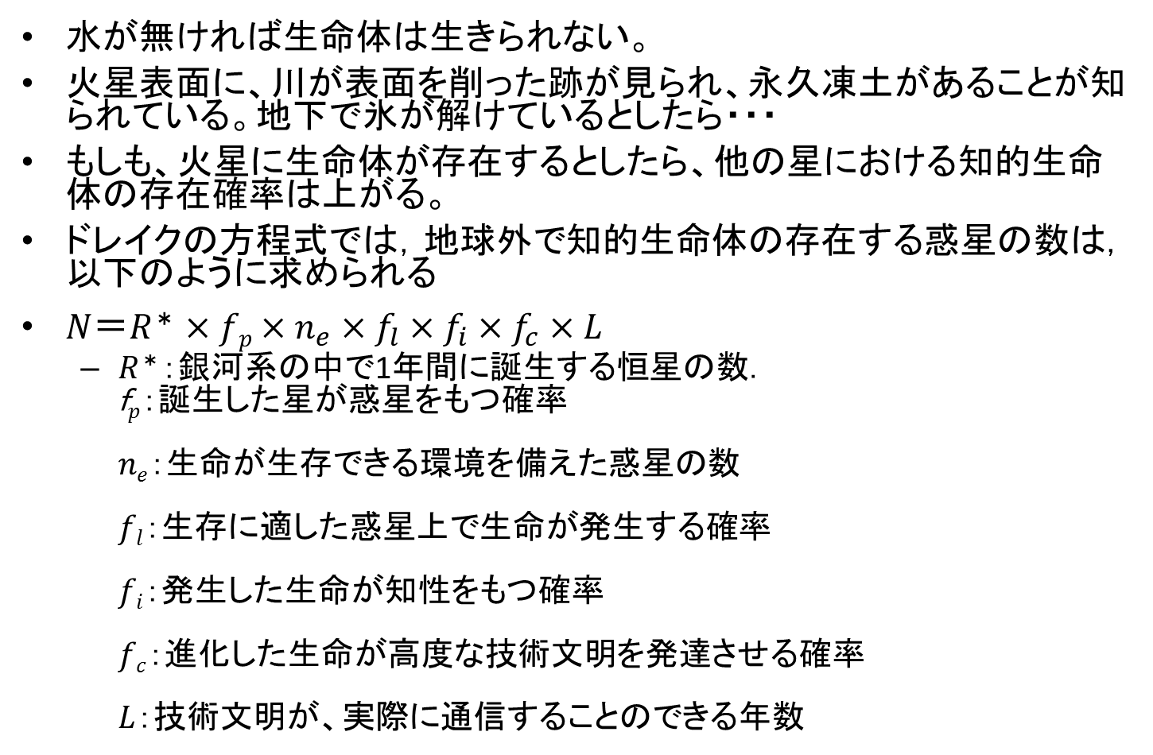
火星に生命体が存在したか？
水が無ければ生命体は生きられない。
火星表面に、川が表面を削った跡が見られ、永久凍土があることが知られている。地下で氷が解けているとしたら・・・
もしも、火星に生命体が存在するとしたら、他の星における知的生命体の存在確率は上がる。
ドレイクの方程式では，地球外で知的生命体の存在する惑星の数は，以下のように求められる
$N＝R＊×fp×n_{e}×f_{l}×f_{i}×f_{c}×L$
$R＊$：銀河系の中で1年間に誕生する恒星の数． f$p$：誕生した星が惑星をもつ確率 $ne$：生命が生存できる環境を備えた惑星の数 $fl$：生存に適した惑星上で生命が発生する確率 $fi$：発生した生命が知性をもつ確率 $fc$：進化した生命が高度な技術文明を発達させる確率 $L$：技術文明が、実際に通信することのできる年数

Slide 12
サミー・ソーサ事件
2003年6月3日、シカゴ・カブスの大打者サミー・ソーサが、一打点を挙げたとき、バットが折れた。審判は折れたバットの破片に、小さなコルクのかけらが混じっているのに気づいた。
ソーサは、「コルク入りのバットを使ったのは、この試合の、この打席だけだ」と主張した。ファンサービス用のバットを使ってしまったらしい。
コルク入りのバットは反発力が強いと考えられていたので、フリーバッティングのときファンにオーバーフェンスを見せることができる。
確かに、ロッカーの中のその他のバットや、博物館のバットにはコルクの詰め物はなかった。
Notes:
サミー・ソーサはファンサービスに熱心な選手。

Slide 13
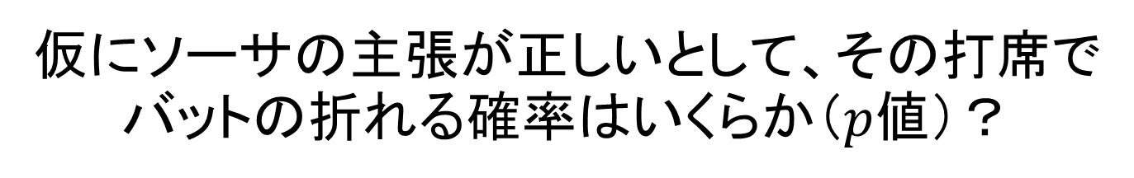
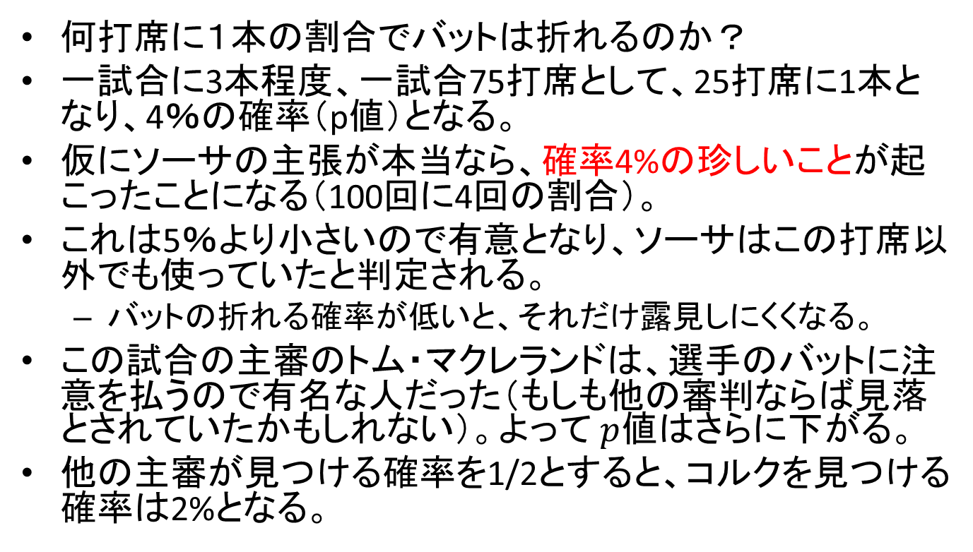
仮にソーサの主張が正しいとして、その打席でバットの折れる確率はいくらか（$p$値）？
何打席に１本の割合でバットは折れるのか？
一試合に3本程度、一試合75打席として、25打席に1本となり、4％の確率（p値）となる。
仮にソーサの主張が本当なら、確率4%の珍しいことが起こったことになる（100回に4回の割合）。
これは5％より小さいので有意となり、ソーサはこの打席以外でも使っていたと判定される。
バットの折れる確率が低いと、それだけ露見しにくくなる。
この試合の主審のトム・マクレランドは、選手のバットに注意を払うので有名な人だった（もしも他の審判ならば見落とされていたかもしれない）。よって $p$値はさらに下がる。
他の主審が見つける確率を1/2とすると、コルクを見つける確率は2%となる。

Slide 14
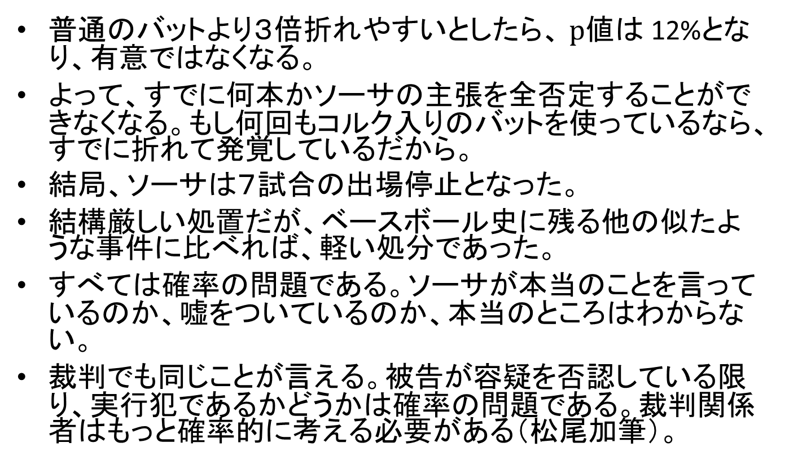
コルク入りのバットが折れやすいとしたら
普通のバットより３倍折れやすいとしたら、 $p$値は 12%となり、有意ではなくなる。
よって、すでに何本かソーサの主張を全否定することができなくなる。もし何回もコルク入りのバットを使っているなら、すでに折れて発覚しているだから。
結局、ソーサは７試合の出場停止となった。
結構厳しい処置だが、ベースボール史に残る他の似たような事件に比べれば、軽い処分であった。
すべては確率の問題である。ソーサが本当のことを言っているのか、嘘をついているのか、本当のところはわからない。
裁判でも同じことが言える。被告が容疑を否認している限り、実行犯であるかどうかは確率の問題である。裁判関係者はもっと確率的に考える必要がある（松尾加筆）。

Slide 15
電話やクレジットカードの不正利用
異常な支払いパターンを見つけるために、クレジット会社は、コンピュータを使ってチェックする。
これまでついぞアフリカに電話をかけていない人が、突然月に1000ドルを使った。これは回線を迂回させる犯罪かもしれない。と、警告が出る。
普段は毎月の利用額が100ドルの利用者が、突然8000ドルものぜいたく品を、短時間で買い物をしている。これは、カードの異常利用かもしれない。

Slide 16
確率で犯罪を解決する
電話回線やクレジット・カードの不正利用を監視するコンピュータ・プログラムの開発の際には、これまでの正当な使用のもとで起こり得る確率を計算し、あり得ない程小さな確率の事象が起これば、不正が行われていると判定する。
新たな不正使用のパターンが発生すると、それに対応する防止コンピュータ・プログラムを開発しなければならない。
犯罪側と、その防止側とのイタチごっこである。
新たに便利な科学技術が開発されれば、その技術を使った新たな犯罪が生まれる。でも人類は進歩を止めない。行きつくところまで行くしかないのだろうか？ブータンをどう理解すればよいのか（松尾加筆）
Notes:
進歩を選ばなかったブータンは幸福な国なのだろうか？

Slide 17
掛け算の濫用
ある家庭には4人の子供がいて、上の2人は男の子で、ともに金髪で、青い上着を着ている。二人の女の子のうち一人は金髪ではない。
ある日、この家庭の花壇（高い場所にある）が荒らされていた。目撃者がいて、「犯人は男の子で金髪で青いジャケットを着ていた」と証言した。
母親が長男を疑いはじめ、長男が犯人である確率を計算し始めた。
男の子である確率が0.5、金髪である確率が0.75、青い上着を着ている確率は0.5、花壇に上るくらい身の軽い確率は0.5だから、長男が犯人像と一致する確率は0.09375で。つまり、この家族の兄弟の中で、一番怪しいのは長男だ。
これだけ小さければ十分だ。長男が犯人である、と母親は結論付けた。
Notes:
もしも容疑者が64人いるとして、男は1/2で32人になる。金髪の者はその3/4で24人に減る。青い上着を着ている者はそのまた1/2で12人となる。そのうち身の軽いものは1/2となって6人となる。つまり64人から6人に絞られる。

Slide 18
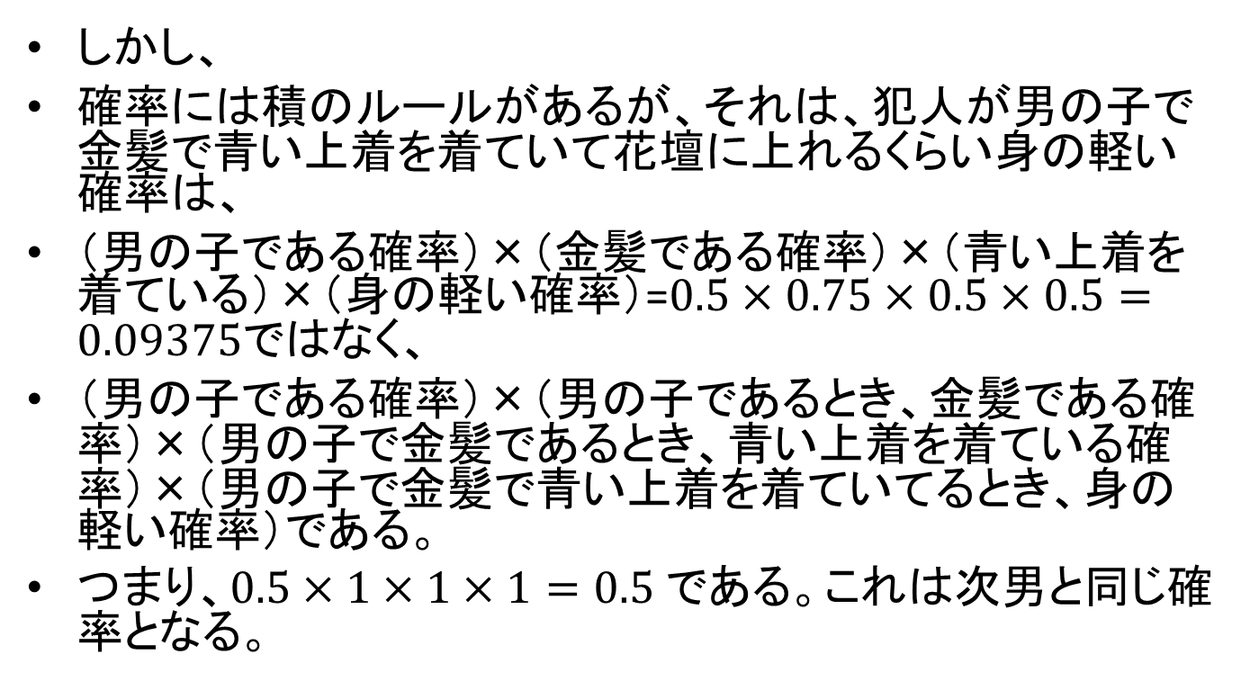
掛け算の濫用ー続き
しかし、
確率には積のルールがあるが、それは、犯人が男の子で金髪で青い上着を着ていて花壇に上れるくらい身の軽い確率は、
（男の子である確率）×（金髪である確率）×（青い上着を着ている）×（身の軽い確率）=$0.5×0.75×0.5×0.5=0.09375$ではなく、
（男の子である確率）×（男の子であるとき、金髪である確率）×（男の子で金髪であるとき、青い上着を着ている確率）×（男の子で金髪で青い上着を着ていてるとき、身の軽い確率）である。
つまり、$0.5×1×1×1=0.5$ である。これは次男と同じ確率となる。

Slide 19
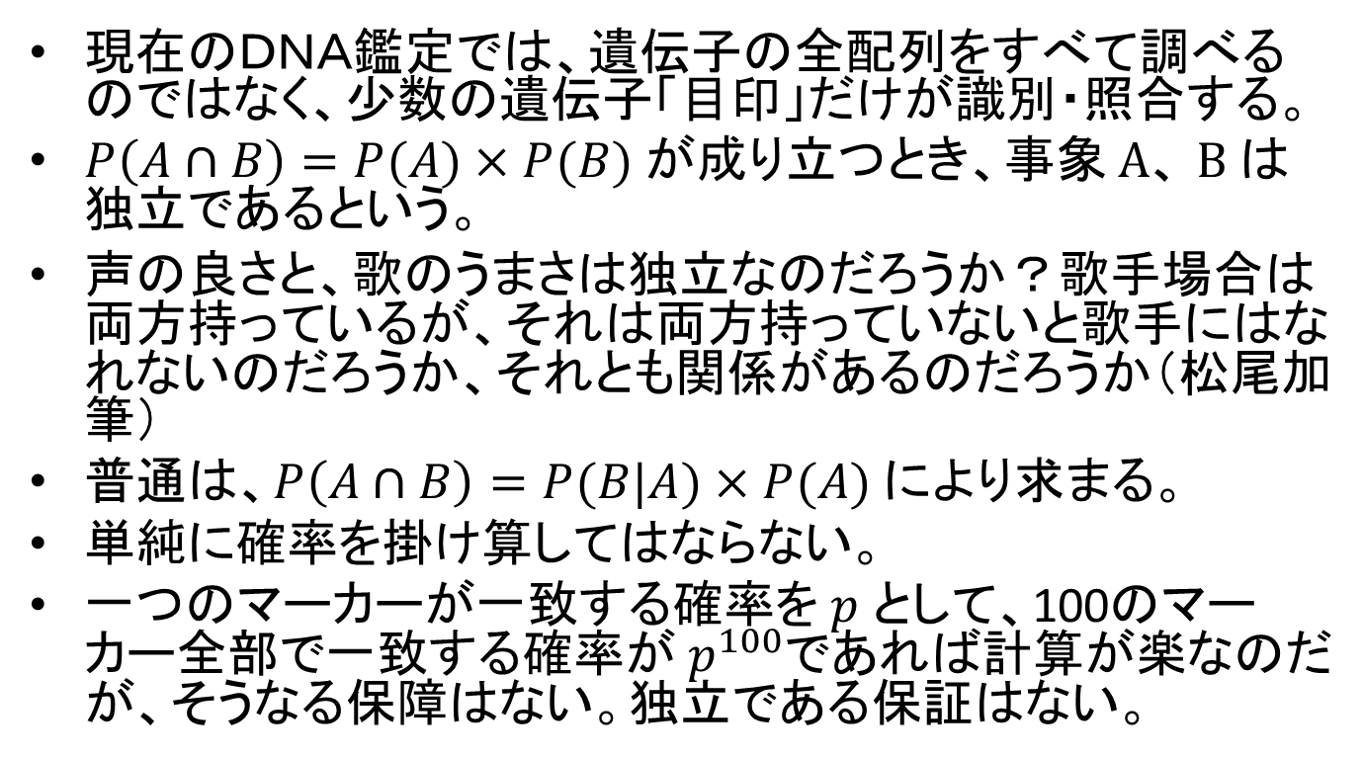
遺伝子マーカーの一致が“独立”なのか、互いに“依存”しているのか？
現在のＤＮＡ鑑定では、遺伝子の全配列をすべて調べるのではなく、少数の遺伝子「目印」だけが識別・照合する。
$P\left(A∩B\right)=P(A)×P(B)$ が成り立つとき、事象 $A、 B$は独立であるという。
声の良さと、歌のうまさは独立なのだろうか？歌手場合は両方持っているが、それは両方持っていないと歌手にはなれないのだろうか、それとも関係があるのだろうか（松尾加筆）
普通は、$P\left(A∩B\right)=P(B|A)×P(A)$ により求まる。
単純に確率を掛け算してはならない。
一つのマーカーが一致する確率を $p$ として、100のマーカー全部で一致する確率が $p^{100}$であれば計算が楽なのだが、そうなる保障はない。独立である保証はない。

Slide 20
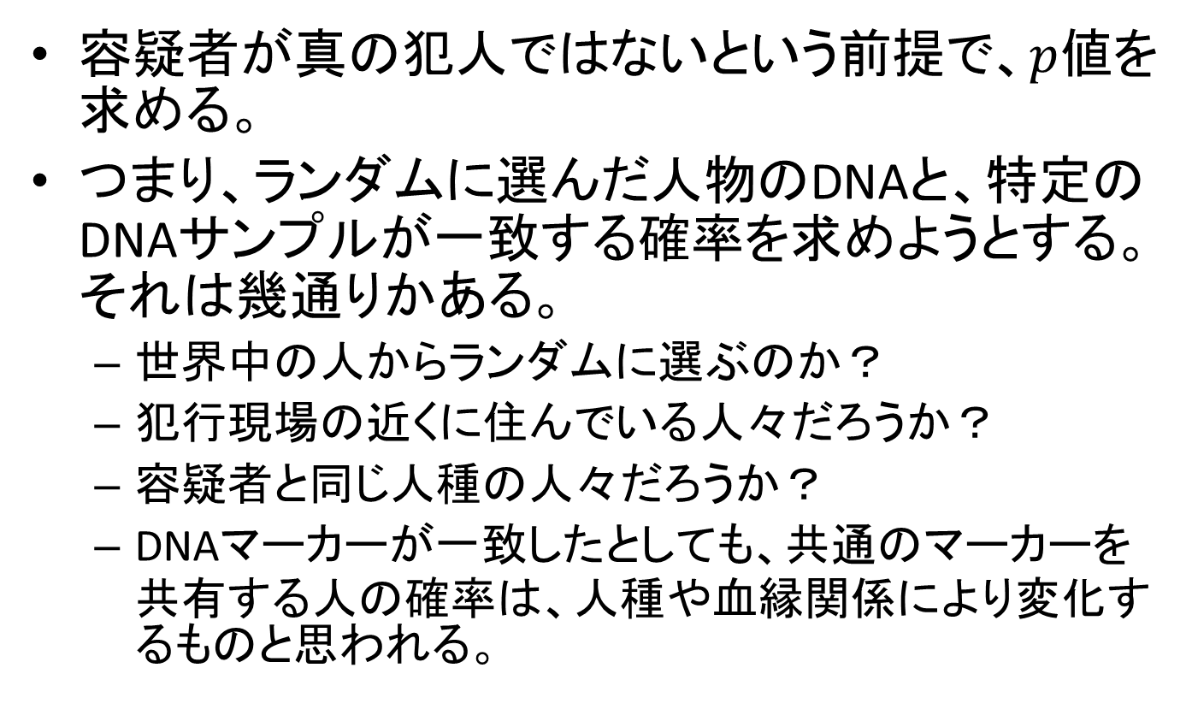
DNAの一致が示すもの
容疑者が真の犯人ではないという前提で、$p$値を求める。
つまり、ランダムに選んだ人物のDNAと、特定のDNAサンプルが一致する確率を求めようとする。それは幾通りかある。
世界中の人からランダムに選ぶのか？
犯行現場の近くに住んでいる人々だろうか？
容疑者と同じ人種の人々だろうか？
DNAマーカーが一致したとしても、共通のマーカーを共有する人の確率は、人種や血縁関係により変化するものと思われる。

Slide 21
DNAマーカーが一致するというだけでは決定的な証拠にならない
犯行現場に残されたDNAマーカーと一致する人を、偶然見つけたとしても、それがいかに小さな確率でも、その人が有罪とは言えない。
一致する人が何人かいるのではないか。
犯行現場に残されたDNAマーカーと一致する人が、その人だけならば有罪と言えるが、その保障はない。

Slide 22
O. J. シンプソン裁判
被害者二人（元妻とその恋人）の遺体近くで発見された血痕は、DNA鑑定の結果、シンプソンのものと一致した。
検察側はこの一致の確率を１億7000万分の１に満たないと結論付けた。
シンプソンの車と、彼の自宅の裏で見つかった手袋に残った血痕は、DNA鑑定の結果、被害者のものと一致した。

Slide 23
DNA鑑定は無視された・・・
DNA一致の確率計算にミスがあって訂正したが、それでもなお一致の確率は低かった。
そこに、以前、黒人差別発言を行った捜査員に、証拠ねつ造の疑いがかかった。
つまり、証拠となる血液を、わざと入れ替えたという疑いである。そうなれば、DNA鑑定は無駄になる。
でも、容疑者にそもそも疑いがある場合、そしてねつ造も改ざんもなければ、DNAの一致は有力な証拠となる。

